Slide 1
燈具使用說明
姓名：王毅鈞

Slide 2
摘要
啟動流程
燈具WIFI熱點
補光機制
自訂補償的目標 LUX
燈具LUX的計算方式
抓取 IP
抓取 LUX 及燈具亮度百分比
設定 LED 模式
設定排程
排程說明
取得排程、目標LUX、LED模式參數狀態
燈具規格

Slide 3
啟動流程
在燈具插電後
會先連結到 WIFI
如果沒連接到的話燈具會分享熱點讓你可以去修改WIFI的連線
連結到 WIFI 後
燈具會閃一下
接下來會從 time.google.com 的 NTP 伺服器
抓取時間資料 抓取成功後
燈具會閃一下
到這裡就可以開始進行設定排程以及抓取LUX和燈具亮度百分比資料的動作了
注意 未設定排程前 以及 12 PM ～ 6 AM 燈具是不會亮的

Slide 4
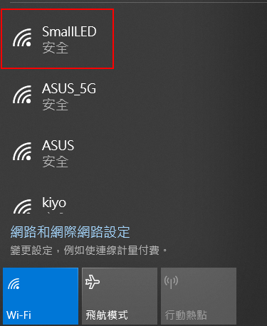
燈具WIFI熱點
熱點名稱：SmallLED
熱點密碼：Zz-23317713
熱點燈具的IP位置：10.0.1.1
注意：該情境只會再燈具插電後一開始連接不上WIFI時開啟熱點，如果是在燈具已經連接上WIFI後，欲修改燈具的帳密，請先重啟燈具(插拔電源)

Slide 5
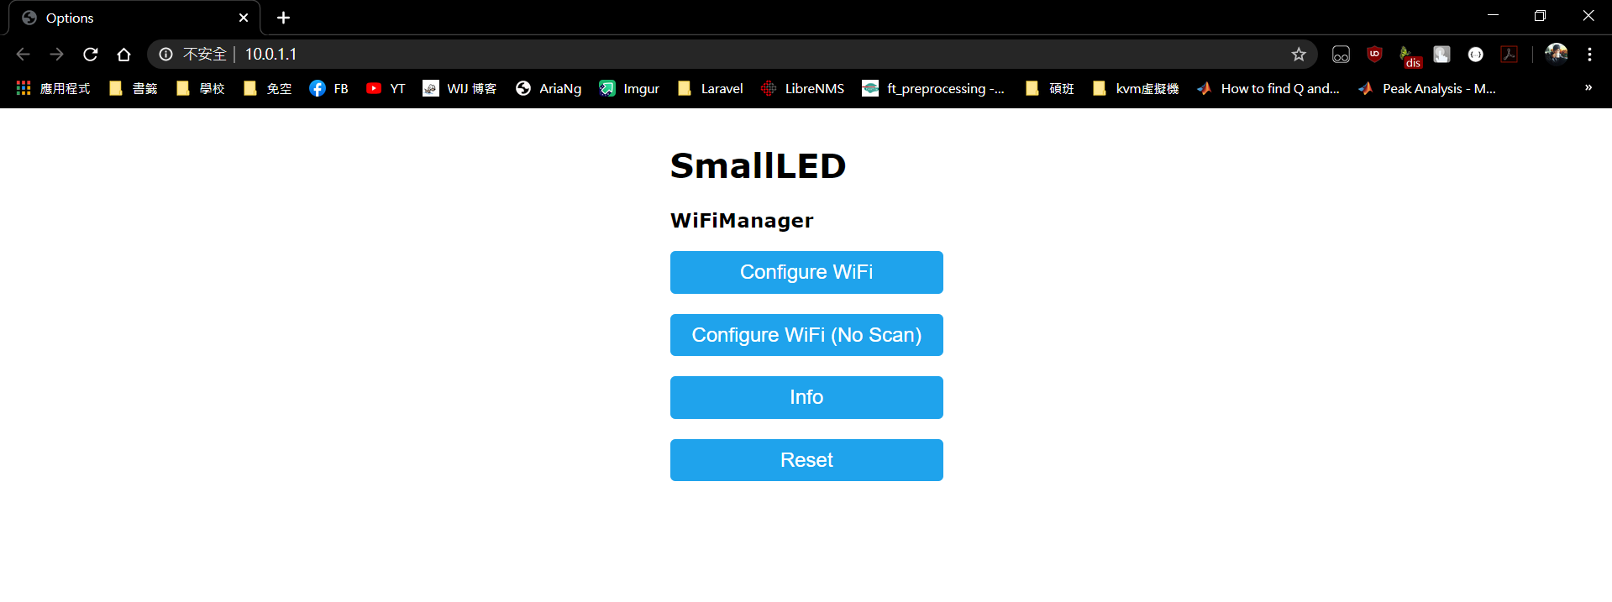
連接到熱點後 請至瀏覽器上輸入 10.0.1.1 就可以進入設定畫面

Slide 6
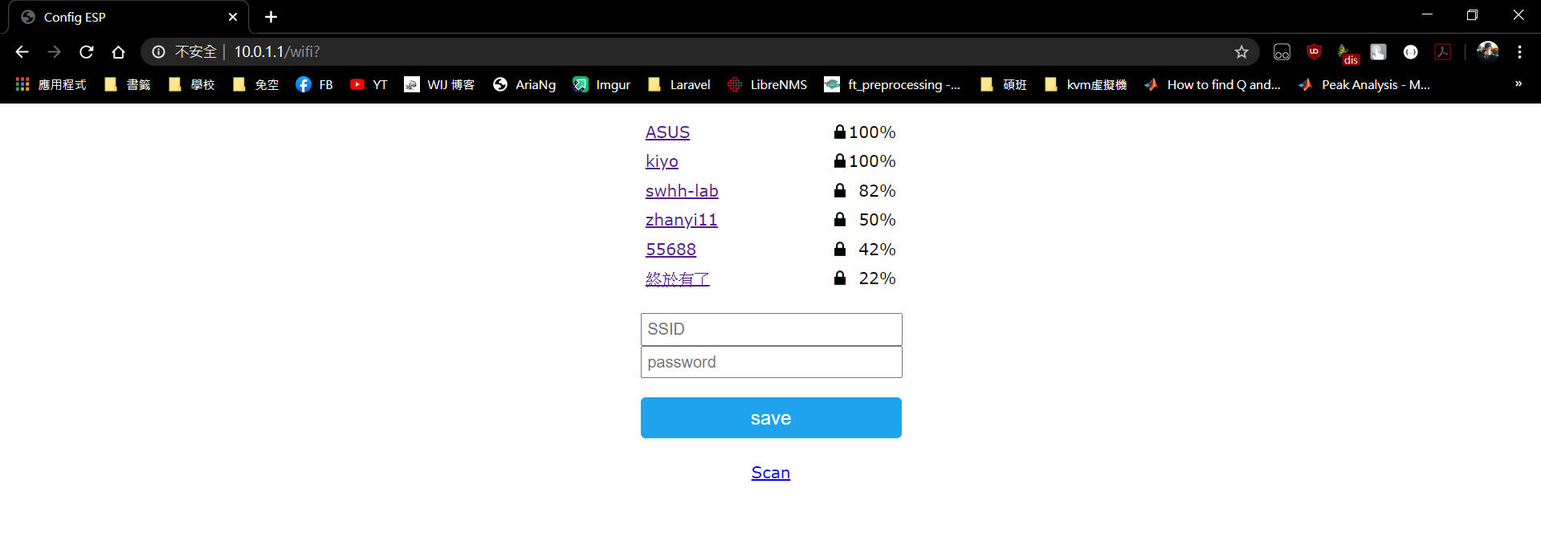
點擊Configur wifi後，選取要連接的網路並點即save即可
WIFI的連接狀態 到下次重啟燈具 也是不會消失的

Slide 7
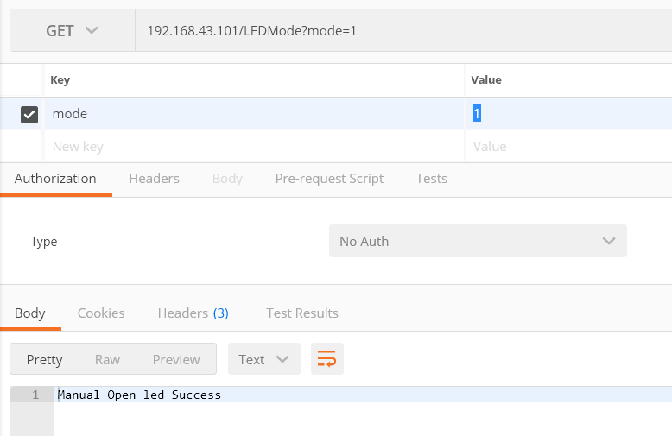
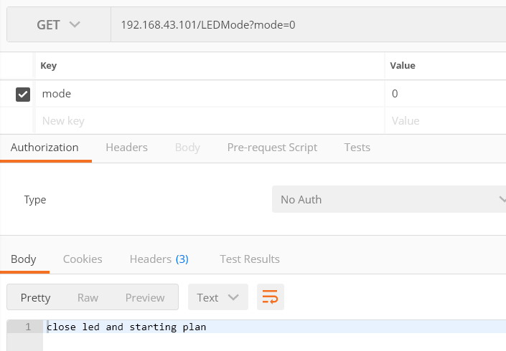
mode=1
mode=0

Slide 8
補光機制
當環境光 LUX 低於 40 LUX 時即會進行補光的機制
如果高於的話燈具會漸漸變暗
並且逐漸趨向於能讓該區域達到 40 LUX

Slide 9
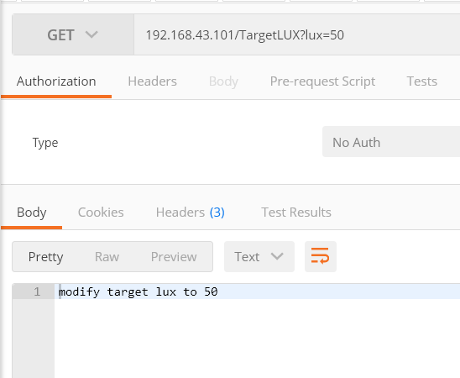
自訂補償的目標 LUX
192.168.43.101/TargetLUX?lux=40
路徑參數 IP位置/TargetLUX?lux=40
使用情況 任何時刻都可以更改

Slide 10
燈具LUX的計算方式
燈具的LUX數據 主要是透過讀取光敏電阻的類比訊號
並和光照計得到的LUX去做比例的轉換關係
比例關係為
Rate(轉換比例) = lux (照度計) / pr(光敏電阻訊號)
燈具lux值 = pr*rate;
該轉換式可以再程式 function CovertLux() 以及 Brightness() 看到

Slide 11
抓取 IP
在使用燈具前
需確保燈具設定的 WIFI 連接是正確的
抓取燈具 IP 位置的動作
可以藉由外部的 IP SCAN TOOL 或是 Router 來做取得

Slide 12
抓取 LUX 及燈具亮度百分比
使用 Get 請求
直接根據燈具的 IP 發送 Get 請求即可
網址路徑：燈具IP
範例：192.168.43.120
回傳資料 ( Json 格式 )
{ "Senser": 100, "Lightness": 80}

Slide 13
設定LED模式
如果不想做排程的動作，並且只想使用燈光補償的功能
可以參考底下
192.168.43.101/LEDMode?mode=1
關閉排程 只開啟 LED 開始偵測 LUX
192.168.43.101/LEDMode?mode=0
啟動排程 開啟 LED 開始偵測 LUX
Get 參數 | 說明
mode | 1 = 關閉排程 只開啟燈光補償的機制
 | 0 = 啟動排程 並開啟燈光補償的機制 Ps：未到排程時間時燈具是不會進行燈光補償的

Slide 14
設定排程
使用 Get 請求
網址路徑：燈具IP/Schedule
Get 參數
注意!! 在排程執行過程中，提交新參數的話 排程會中斷目前的排程，並執行新的參數
Get 參數 | 說明
Hour | 小時
Minute | 分鐘
Duration | 燈具開啟持續時間(API能用 燈具會亮)
Standby | 燈具關閉持續時間(API能用 燈具不會亮)
Loop | 排程執行重複次數

Slide 15
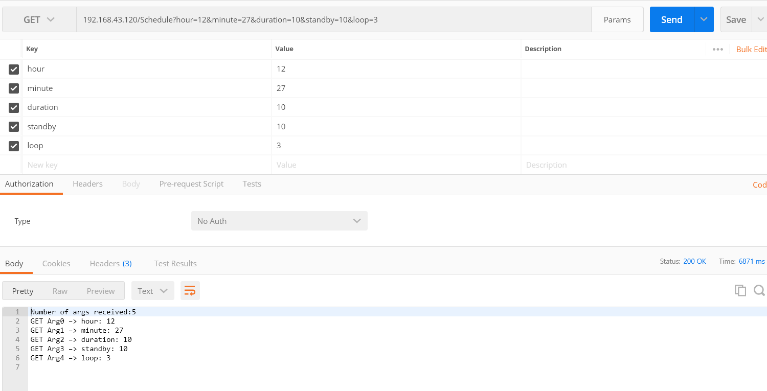
網址範例：
192.168.43.120/Schedule?hour=12&minute=27&duration=10&standby=10&loop=3
透過下圖 可看到請求後的回傳資料

Slide 16
排程說明
根據上圖說明
當時間抵達使用者設定的時間 中午 12：27 時會啟動燈具
而啟動的持續時間為 10 秒鐘
過了 10 秒鐘後
進行關閉燈具的動作
執行關閉時間為 10 秒鐘
當執行結束後 會根據使用者設定 loop = 3 的次數
來重複3次開啟及關閉燈具各 10 秒的動作
所以上圖排程所花費的總時間為 60 秒
全部動作結束後 燈具會關閉 直到下一次中午 12：27 的到來
才會再開啟

Slide 17
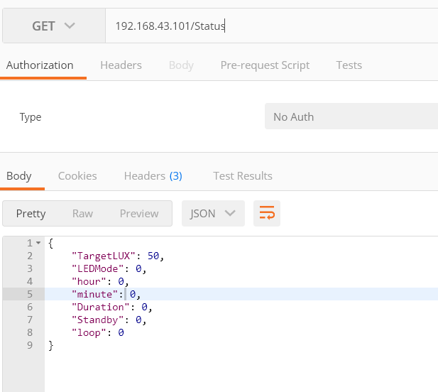
取得排程、目標LUX、LED模式參數狀態
192.168.43.101/Status
下圖為回傳的資料
透過此方法 您可以檢查
目前的排程
目標LUX值
LED模式參數為何

Slide 18
燈具規格
燈具規格
出光角度 | 120度
耗電功率/光通量 | 大顆的LED燈是20W / 2060Lm
耗電功率/光通量 | 小顆的LED燈是10W / 1030Lm
防水等級 | IP66
電源 | DC12V
光源 | SMD光源

